Slide 1
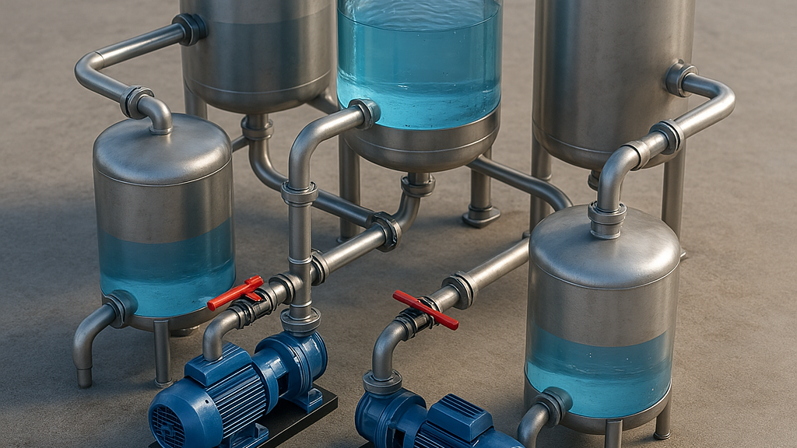
Controllo predittivo di serbatoi interconnessi
Quadruple Tank Process

Slide 2
Schema del quadruple tank

Slide 3
Obiettivi di progetto
Progettare un controllore MPC per portare il sistema da (h1,h2,h3,h4)=(1.3767, 2.2772, 0.8386, 0.5604) all’equilibrio desiderato (7.8253, 18.7323, 3.3545, 7.8801) rispettando i vincoli su stati e ingressi.
Confrontare le prestazioni del controllore MPC variando:
Il vincolo terminale (uguaglianza vs disuguaglianza)
Le matrici di costo Q e R
L’orizzonte di predizione
Il tempo di campionamento Ts≥1

Slide 4
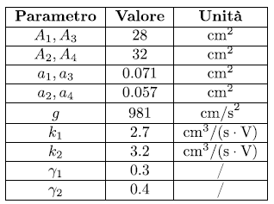
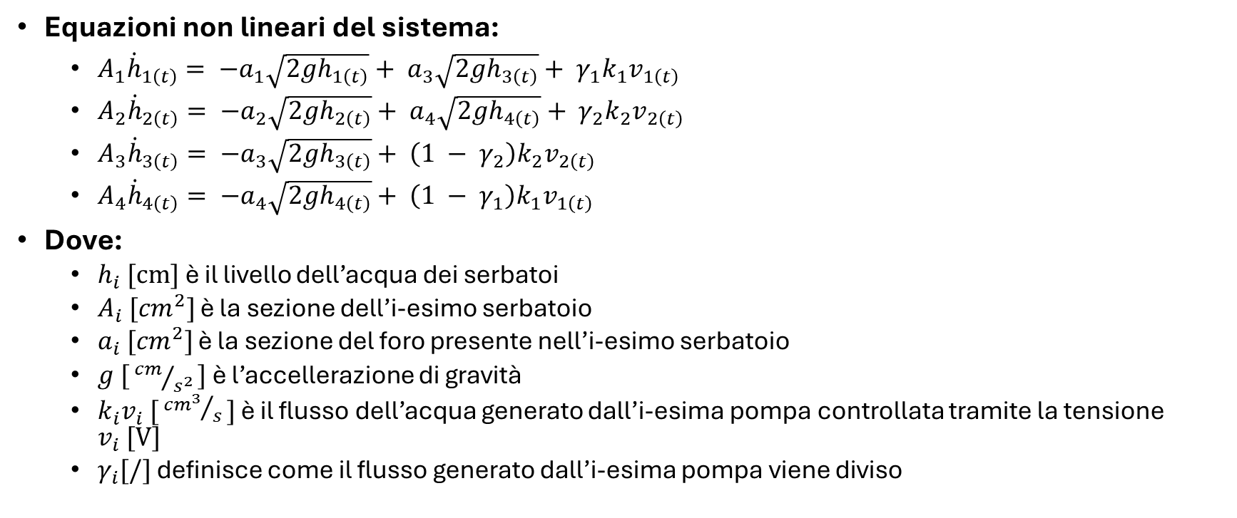
Dinamica del sistema
Valori dei parametri delle equazioni
Equazioni non lineari del sistema:
${A_{1}\dot{h}}_{1\left(t\right)}= −a_{1}\sqrt{2gh_{1\left(t\right)}}+ a_{3}\sqrt{2gh_{3\left(t\right)}}+ γ_{1}k_{1}v_{1\left(t\right)}$
${A_{2}\dot{h}}_{2\left(t\right)}= −a_{2}\sqrt{2gh_{2\left(t\right)}}+ a_{4}\sqrt{2gh_{4\left(t\right)}}+ γ_{2}k_{2}v_{2\left(t\right)}$
${A_{3}\dot{h}}_{3\left(t\right)}= −a_{3}\sqrt{2gh_{3\left(t\right)}}+ \left(1 − γ_{2}\right)k_{2}v_{2\left(t\right)}$
${A_{4}\dot{h}}_{4\left(t\right)}= −a_{4}\sqrt{2gh_{4\left(t\right)}}+ \left(1 − γ_{1}\right)k_{1}v_{1\left(t\right)}$
Dove:
$h_{i}\text{ [}\text{cm}\text{]}$ è il livello dell’acqua dei serbatoi
$A_{i}$ $\text{[}{cm}^{2}\text{]}$ è la sezione dell’i-esimo serbatoio
$a_{i}$ $\text{[}{cm}^{2}\text{]}$ è la sezione del foro presente nell’i-esimo serbatoio
$g$ $\text{[}{cm}/{s^{2}}\text{]}$ è l’accellerazione di gravità
$k_{i}v_{i}$ $\text{[}{{cm}^{3}}/s\text{]}$ è il flusso dell’acqua generato dall’i-esima pompa controllata tramite la tensione $v_{i} \text{[}\text{V}\text{]}$
$γ_{i}\text{[}\text{/}\text{]}$ definisce come il flusso generato dall’i-esima pompa viene diviso

Slide 5
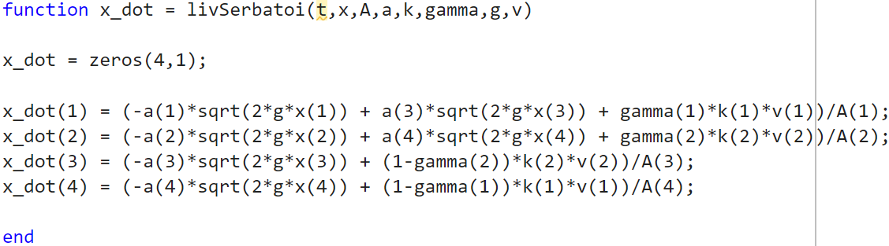
Modello non lineare del sistema – «livSerbatoi»
Simula il comportamento dei livelli nei 4 serbatoi tramite le equazioni differenziali non lineari citate in precedenza

Slide 6
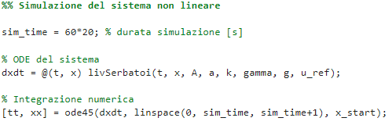
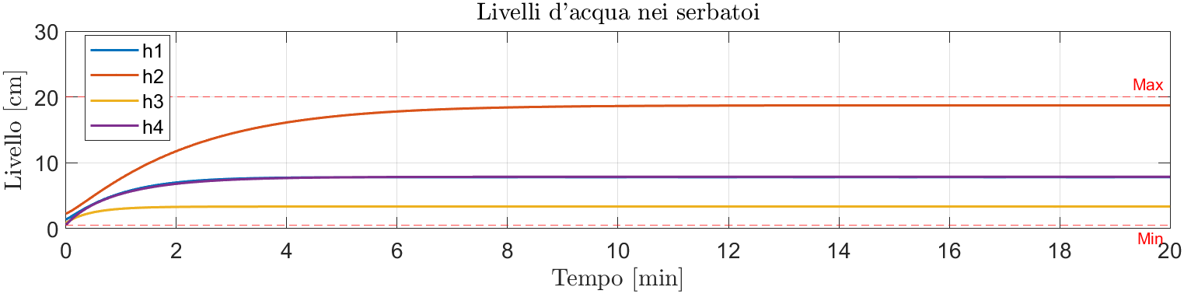
Simulazione del modello non lineare -«modello.m»
È stato simulata la risposta del sistema nel tempo utilizzando la funzione «ode45» su un orizzonte temporale prefissato, viene utilizzato il modello non lineare descritto dalla funzione «livSerbatoi». I livelli dei serbatoi vengono tracciati nel tempo e confrontati con i vincoli fisici per verificare coerenza e stabilità della dinamica

Slide 7
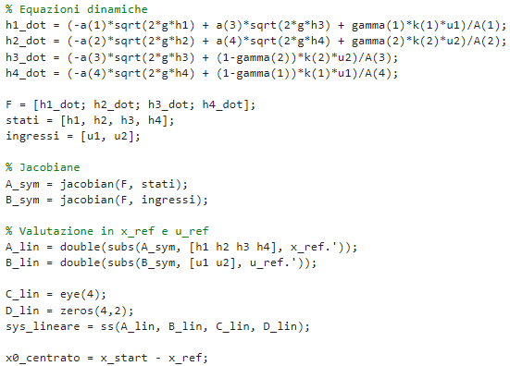
Linearizzazione simbolica – «modello.m»
Sono state definite le equazioni differenziali in forma simbolica e calcolate le derivate parziali (Jacobiane) rispetto agli stati e agli ingressi. La linearizzazione viene effettuata attorno al punto di equilibrio, ottenendo le matrici A e B da usare nel controllore MPC.

Slide 8
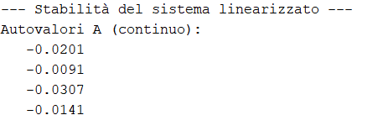
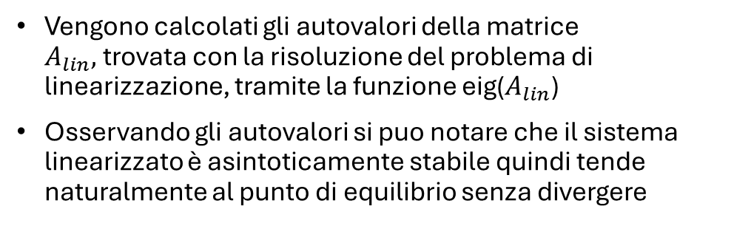
Stabilità – «modello.m»
Il sistema linearizzato è asintoticamente stabile, cioè tende naturalmente al punto di equilibrio senza divergere
Vengono calcolati gli autovalori della matrice $A_{lin},$trovata con la risoluzione del problema di linearizzazione, tramite la funzione eig($A_{lin}$)
Osservando gli autovalori si puo notare che il sistema linearizzato è asintoticamente stabile quindi tende naturalmente al punto di equilibrio senza divergere

Slide 9
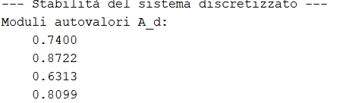
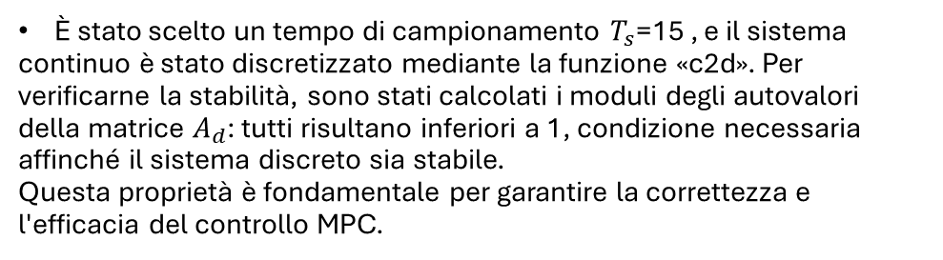
Discretizzazione – «modello.m»
È stato scelto un tempo di campionamento $T_{s}$=15 , e il sistema continuo è stato discretizzato mediante la funzione «c2d». Per verificarne la stabilità, sono stati calcolati i moduli degli autovalori della matrice $A_{d}$: tutti risultano inferiori a 1, condizione necessaria affinché il sistema discreto sia stabile. Questa proprietà è fondamentale per garantire la correttezza e l'efficacia del controllo MPC.

Slide 10
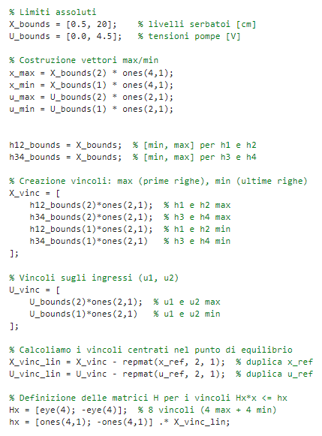

Vincoli sullo stato e sull’ingresso – «modello.m»
Sono stati specificati gli intervalli ammissibili per i livelli dell’acqua nei serbatoi (compresi tra 0.5 cm e 20 cm) e per le tensioni di controllo delle pompe (tra 0 V e 4.5 V).
Successivamente, sono stati costruiti i vettori dei limiti superiori e inferiori ($X_{max},X_{min},$ $U_{max},$ $U_{min},$) e li abbiamo organizzati in una struttura compatibile con la formulazione dell’MPC.
Per integrare correttamente questi vincoli nel modello linearizzato, li abbiamo centrati rispetto al punto di equilibrio sottraendo lo stato di riferimento ($x_{ref},$) e il controllo di equilibrio ($u_{ref},$).
Infine, sono state costruite le matrici $H_{x},$ e $h_{x},$ per rappresentare i vincoli in forma compatta, necessaria per includere i limiti nel problema di ottimizzazione risolto dall’MPC.

Slide 11

Raggiungibilità – «modello.m»
È stata verificata la raggiungibilità del sistema, sia in forma continua che discreta, calcolando le relative matrici con la funzione «ctrb». Se il rango delle matrici ottenute è pari al numero degli stati allora il sistema è completamente controllabile in entrambe le versioni. Questa proprietà è essenziale per garantire l'efficacia dell’MPC: senza controllabilità, alcuni stati non potrebbero mai essere gestiti dal controllore.

